Slide 1


ПРОФЕСИОНАЛНО ПОРТФОЛИО на
Петя Танева Патрева
Старши учител в
Начално училище
”Св. Св. Кирил и Методий” гр. Тополовград

Slide 2







‘’За да бъдеш добър преподавател, необходимо е да обичаш това, което преподаваш, и тези, на които
преподаваш.’’
В. О. Ключевски

Slide 3

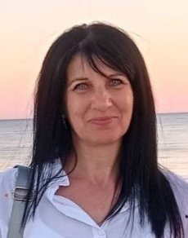
За мен
Петя Танева Патрева
гр. Тополовград,
Националност: България
Длъжност: Старши учител в начален етап
Образование: Бакалавър
Специалност: НУП
Педагогически стаж- 11 години и 6 м.

Slide 4


Мотиви за изготвяне на моето портфолио
Осъзнавам портфолиото като инструмент за себепознание и самооценка, както и неговия развиващ смисъл;
Чрез него ще бъде възможно да се проследи индивидуалното качество на моята работа, в съответствие с предварително поставените от мен цели, задачи и моята философия за ролята ми като учител;
Електронното портфолио като начин за информационен и
професионален обмен в мрежата /Интернет/;
Прозрачност и доказателственост в моята работа, които биха допринесли за повече сигурност в нея.
*Забележка: Портфолиото е отворено и подлежи на изменение, допълнение и актуализация във всеки един момент от дейността ми като учител.

Slide 5




МОЯТА ФИЛОСОФИЯ КАТО УЧИТЕЛ
‘’Правилният подход при обучение на деца е ,да се отнасяте към тях като към нормални човешки същества’’ /Рудолф Дрейкърс /
Поставяне на ученика в центъра на учебния процес.
Насърчаване на учениците в условия на толерантност и търпимост. Да осъзнават своите възможности.
Качествено и образно преподаване на достъпен и разбираем език.
Стимулиране на учениците да учат и да се развиват.
Смятам ,че всеки ученик има силна страна и целта на образованието е да ги идентифицира и надгражда при всеки случай.

Slide 6

ПЕДАГОГИЧЕСКА ДЕЙНОСТ
Планиране и подготовка на образователно – възпитателната дейност чрез разработване на планове по преподаваните предмети.
Оценяване и отчитане постиженията на учениците, което е критерий за тяхната успеваемост , но и качеството на моя труд.
Създаване на положително отношение към ученето като процес.
Търся обратна връзка не само с учениците , но и с техните родители. Считам , че ролята на родителите е важна и трябва заедно да работим върху развитието на индивидуалните потребности на детето.
Фокусиране върху индивидуалните потребности и включването на учениците в процеса на учене.
Взаимодействие с всички колеги и образователни институции.
Използване на съвременни технологии и материали за преподаване.

Slide 7

МЕТОДИЧЕСКА ДЕЙНОСТ
Стремя се да включвам всички ученици в познавателния процесспоред техните потребности като целта ми е развитие и напредък както на изоставащите така и на по изявените ученици. За мен е важно учениците да се научат да работят в екип, да си помагат, да се учат от грешките си. Прилагам всички дидактични методи в цялото им многообразие – разказ , беседа, диалог, наблюдение, демонстрация , практически упражнения, устно изпитване, диктовка и др.
Използвам сборници, помагала, учебници и учебни тетрадки, материали от Интернет по моя преценка.
За обратна връзка:
тестове
игри
задачи за самостоятелна работа
контролни
Работя групово или индивидуално с учениците.

Slide 8


МЕТОДИЧЕСКИ МАТЕРИАЛИ
Учебни програми
Годишно разпределение
Учебници и учебни тетрадки
Помагала , сборници , табла
Методическа литература
Разработки на уроци
Самостоятелни работи
Дидактични тестове
Презентации

Slide 9



ПРОФЕСИОНАЛЕН ОПИТ
От 27. 09. 2022г. Длъжност/ позиция Име и адрес на работодателя от 1995г. До2001г. Длъжност/ позиция Име и адрес на Работодателя 1993. Длъжност/ позиция Име и адрес на работодателя 1990г. Длъжност/ позиция Име и адрес на работодателя | старши учител в ГЦОУД НУ “Св. Св. Кирил и Методий- гр. Тополовград ул. “Иван Вазов “ № 1 възпитател ПУ’’ Васил Априлов’’ Гр.Тополовград Общ. Тополовград учител ЦДГ’’ Щастливо детство’’ Гр.Тополовград Общ.Тополовград Възпитател ПУ ‘’Васил Априлов’’ Гр.Тополовград Общ.Тополовград

Slide 10

Методи на преподаване
*Използване на съвременни образователни технологии и методика на тяхното приложение.
*Поощряване а учениците, които работят бавно и несигурно.
*Обогатявам учебния процес с интересни факти и занимателни елементи.
*Основни методи, които използвам в преподавателската си дейност: разказ, беседа, дискусия и др.
* Работя фронтално , групово и индивидуално.

Slide 11
Сетификати и удостоверения
.
Удостоверение за завършен курс ‘’Методика на обучението по безопасност на движението по пътищата’’.
Свидетелство за професионална квалификация по Компютри –Windows, Word, Exsel,Internet
Удостоверение – Компетентностно ориентиран подход в STEM (STEAM) обучението

Slide 12
Сертификати и удостоверения
Удостоверение – Въвеждане на иновации в учебния процес чрез използване на платформи за електронни образователни услуги и съдържание
Удостоверение- Основи на проектно- базираното обучение в облака със средства на ИКТ
Удостоверение- Формиране на ключови умения за работа в екип
Удостоверение – Планиране и организация на учебния процес / Подготвителен курс за V ПКС
Свидетелство – V ПКС

Slide 13
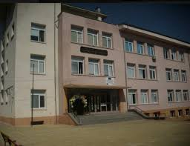
НАЧАЛНО УЧИЛИЩЕ
“Св.Св.Кирил и Методий’’
гр.Тополовград,
общ. Тополовград,
обл. Хасково

Slide 14

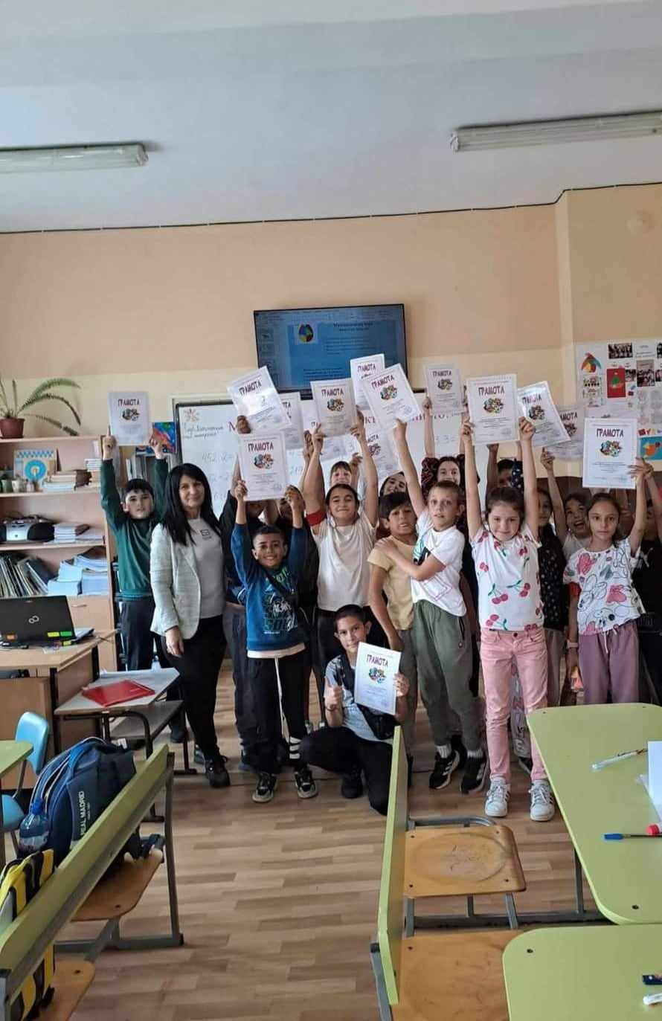


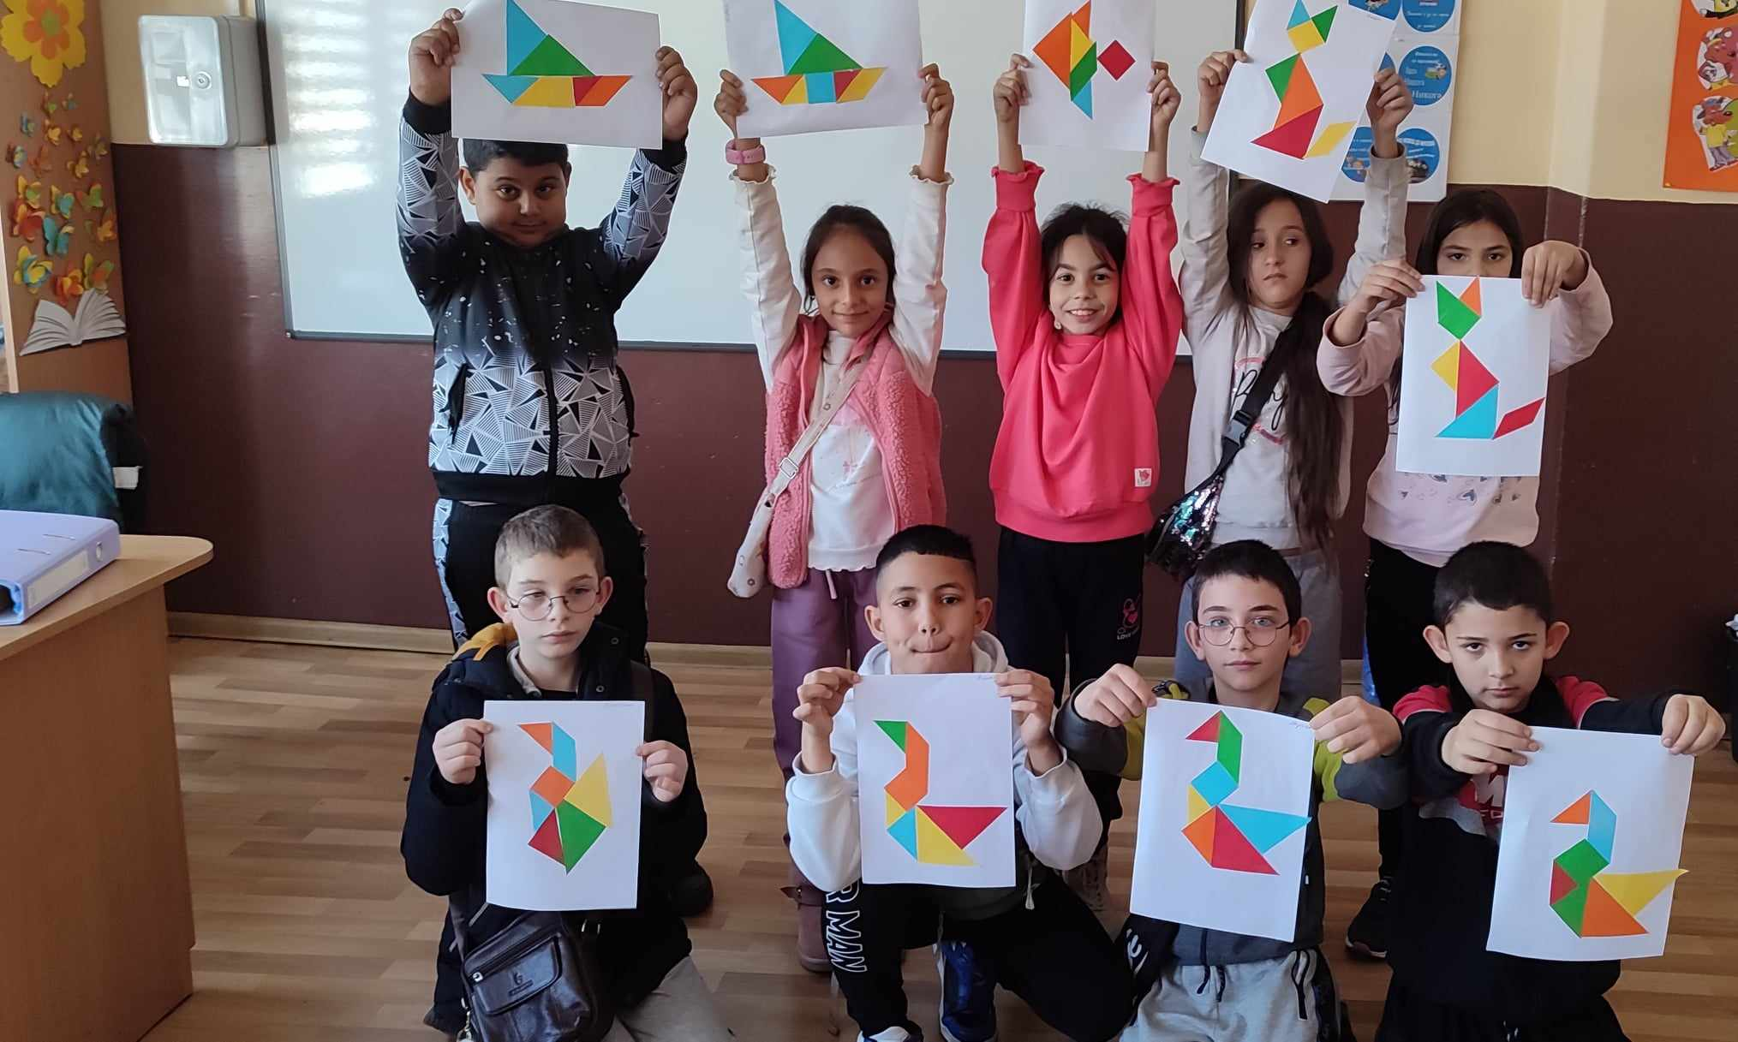

Снимков материал

Slide 15
